Slide 1
ОГАПОУ «Белгородский техникум общественного питания» Спортивное занятие по секции "ритмическая гимнастика"
Руководитель Минакова Ксения Валерьевна

Slide 2
Задачи мероприятия:
1)Образовательные:
1.Продолжение знакомства с ритмической гимнастикой и ее разновидностями.
2)Воспитательные:
1. Воспитать любовь к спорту, интерес к результат своих достижений.
2. Формировать желание заниматься спортом
3)Развивающие:
1.Развитие физических качеств
2. Формирование двигательных навыков
4)Оздоровительные:
1. профилактика заболеваний опорно-двигательного аппарата.
2. Укрепление общего здоровья.

Slide 3
Давайте с вами вспомним, что же из себя представляет «Ритмическая гимнатика?»
Ритмическая гимнастика – комплекс упражнений оздоровительной направленности, исполняемый под музыку с заданным ритмом и темпом.
Tанец – музыка – физические упражнения – историческая формула ритмической гимнастики. В течении столетий этот комплекс развивался и менялся, вбирая в себя опыт различных танцевальных и гимнастических школ.
Ещё в Древней Греции для физического развития молодых людей использовали различные упражнения, выполняемые под музыку. Такие комплексы помогали развивать ловкость и грацию, поддерживали осанку.

Slide 4
Как же воздействует ритмическая гимнастика на организм? из-за того, что большая часть упражнений ритмической гимнастики стимулирует работу сердечно-сосудистой системы, ритмическая гимнастика является профилактикой развития ишемической болезни сердца, гипертонии; тренировка достаточно подвижна, поэтому она улучшает координацию, формирует хорошую осанку и грациозную походку, развивает пластичность, расширяет двигательный опыт; ритмичная гимнастика – отличное средство для похудения; конечно, физические упражнения должны сочетаться с правильным питанием, но в совокупности они приводят к укреплению мышц и снижению процента жировых отложений в организме; психологическая разрядка – выполняя комплекс ритмической гимнастики, человек выплёскивает свои эмоции в движении, танце, и морально отдыхает, расслабляется.

Slide 5
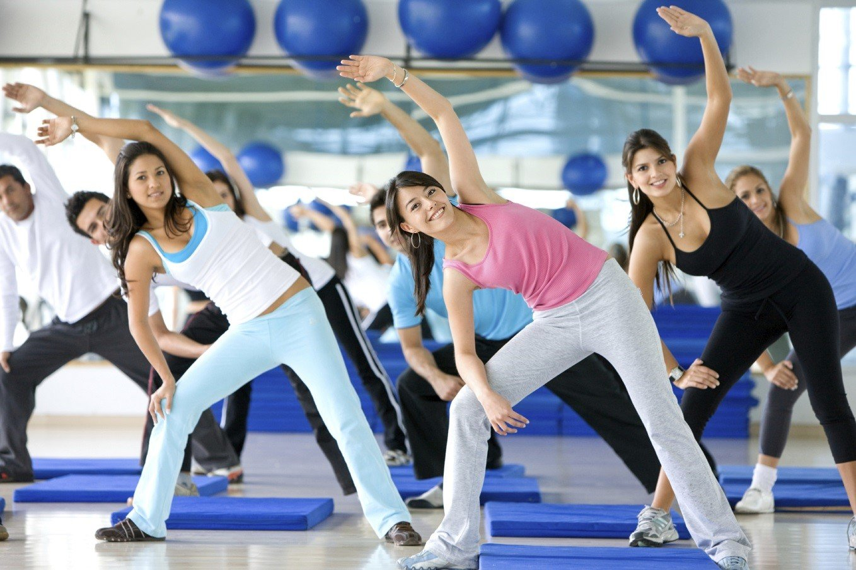
Структрура занятия:
Для позитивного настроя важно подобрать правильную музыку – для всех упражнений необходимо брать разные мелодии и песни, чтобы при выполнении соблюдать темп.
Занятие проходит непрерывно, без остановок.
Занятие предпочтительно проводить в виде урока. Он делится на три этапа: подготовительный, основной и заключительный.

Slide 6
I. И.п. основная стойка 1- правая рука в боковой плоскости описывает круг, 2- левая рука в боковой плоскости описывает круг, 3, 4- обе руки перед собой описывают два круга

Slide 7
II. И.п. Ногина ширине плеч 1- правая рука на бедро, 2- левая рука на бедро, 3,4- правая нога захлёст голени вперед-назад, 5,6- левая нога захлёст голени вперёд-назад

Slide 8
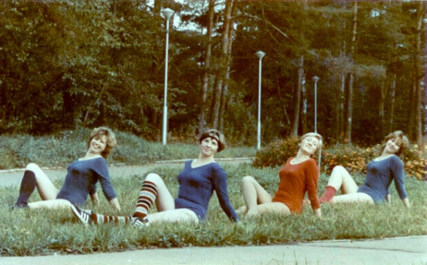
III. «Кулачки» И.п. основная стойка 1,2- руки согнуты в локтевом суставе, выполняют отрывистые движения в левую сторону 3,4- руки в исходное положение 5,6- руки согнуты в локтевом суставе, выполняют отрывистые движения в правую сторону 7,8- руки в исходном положении

Slide 9
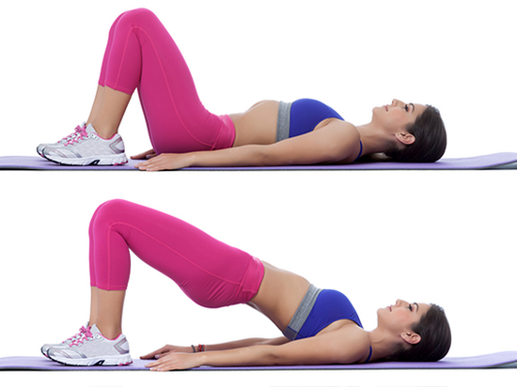
IV. И.п. основная стойка 1,2,3- прыжки приставным шагом в правую сторону, 4- хлопок 5,6,7- прыжки приставным шагом в левую сторону, 8- хлопок

Slide 10
V. «Кольцо» И.п. основная стойка 1- правая нога вперед на носок, руки в стороны, согнутые в локтевом суставе, кисти образуют чашу 2- левая нога на носок, руки через стороны дугами вверх- образуют «кольцо»
прыжки на двух ногах;
Восстановительное упражнение: вдох руки вверх - выдох руки вниз.

Slide 11
Особенности выполнения движений:
Упражнения достаточно просты в исполнении, и потому выполнять их можно практически в любом возрасте.
Движения акцентируются на поясничном, грудном и шейном отделах позвоночника, но воздействуют и на опорно-двигательный аппарат в целом.
Следует попеременно выполнять динамические и статические упражнения.
Дышать следует спокойно и равномерно.
Движения нужно точно повторять за преподавателем, соблюдать постановку исходного положения и амплитуду.
Со временем тренировки необходимо усложнять: добавлять в них новые движения и чередовать медленный и быстрый темп.
Перед началом занятий стоит тщательно подойти к выбору одежды и экипировки – она должна быть удобной и не стеснять движения.

Slide 12
Спасибо за внимание!

